Slide 1








Slide 2
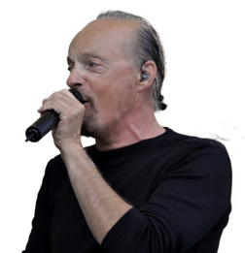
01 Setu • 52 Bloaz
02 Den I
03 Den II
04 Com Una Gran Orquestra • Ideas
05 Ardaigh Cuan
06 A Hed An Nos
07 Bzhg
08 Brezhoneg ‘Raok
09 Printemps Automne Autant
10 Mj A Garan
11 Reflets, Adskedo, Reflections
12 Breselien • Brocéliande
13 Son Ar Chistr • My Cheers To You !
14 Tri Martolod
15 Kelti[K]A
16 Boudicca
17 En Emglew
18 Dor Tir Na Nóg
19 Éamonn An Chnoic I
20 Pourquoi Es-Tu Venu Si Tard ?

Slide 3













